Slide 1
資料２－１
オープンデータに係る
総務省の取組成果について
平成25年6月１３日
総務省

Slide 2
１．オープンデータ実証実験

Slide 3
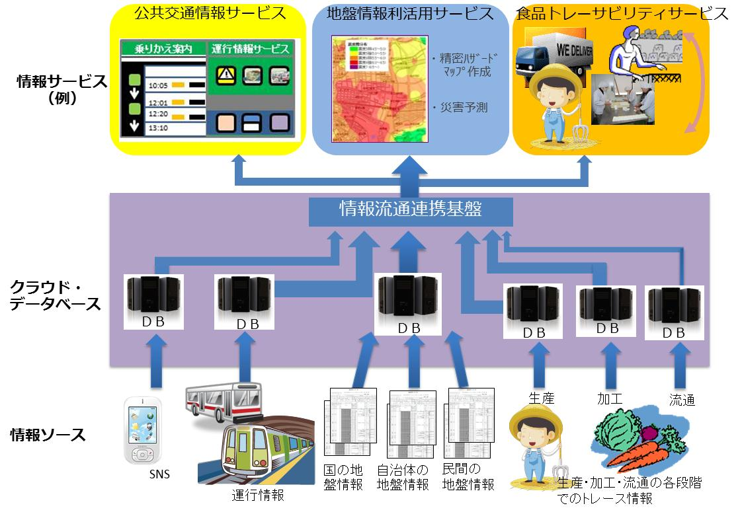
１．オープンデータ実証実験 （１）概要
■ 従前、ＩＣＴの利活用は、個別分野ごとの「縦軸」の情報化の促進が中心だったが、東日本大震災では情報の横の連携の重要性が顕在化。
■ このためには、急速に進展してきたブロードバンド環境を活かし、組織や業界内で利用されているデータを社会でオープンに利用できる環境（オープンデータ流通環境）の整備が必要。
■ これにより、①様々な主体が自由にデータを加工したり組み合わせたりすることによる新事業・サービスの創出、②国民、産業界にとって有益な情報の入手の容易化、等が図られる。
■ 電子行政オープンデータ戦略（平成24年7月4日ＩＴ戦略本部決定）においては、「公共データの活用を促進するための取組に速やかに着手」することが重要とされている。
■ こうした背景を踏まえ、分野を超えたデータの流通・連携・利活用を効果的に行うために必要となる、①情報流通連携基盤共通ＡＰＩ※（標準データ規格（データモデル、データフォーマット、共通ボキャブラリ）及び標準ＡＰＩ規格）の確立・国際標準化、②データの２次利用に関するルール（データガバナンス方式）の策定、③オープンデータ化のメリットの可視化等のための実証実験を実施。
※共通ＡＰＩ（Application Programming Interface）：情報・データの相互運用性を確保するための共通のデータ形式や通信規約
平成24年度は、①公共交通情報、②地盤情報、③災害関連情報、④生鮮農産物情報、⑤水産物情報について実証実験を実施。
平成25年度は、観光、防災、社会資本、自治体の行政情報等で実証実験を実施するとともに、データカタログ（ポータルサイト）に適用する情報流通連携基盤共通ＡＰＩ機能の検討を行う。
今後のＩＣＴ総合戦略
ＩＣＴ利活用の推進
（個別分野）
研究開発等の推進
行政
医療
教育
農業
・・・
「横軸」の取組強化
データ構造・形式やＡＰＩの共通化等を通じた
「オープンデータ流通環境」の整備
ＩＣＴ利用環境の整備
ＩＣＴ基盤（インフラ）の構築

Slide 4
１．オープンデータ実証実験 （２）推進体制
■ 「電子行政オープンデータ戦略」を推進している政府のIT戦略本部や「オープンデータ流通推進コンソーシアム」等と連携して、オープンデータ流通環境の普及・展開を目指す。
■ ITU-T（注1）やW3C（注2）へ標準化提案を行い、平成27年度までに国際標準化を目指す。
（注1）International Telecommunication Union Telecommunication Standardization Sectorの略。国際電気通信連合において、通信分野の標準策定を担当する部門。
（注2）World Wide Web Consortiumの略。World Wide Webで使用される各種技術の標準化を推進する非営利団体。
１．国内の推進体制
IT戦略本部
（公共データ活用のための
環境整備への貢献）
「電子行政オープンデータ戦略」（平成24年７月4日決定）
⇒ 「電子行政オープンデータ実務者会議」（平成24年12月～）
協力
データ形式や必要なルール等についての成果
総務省
・・・
オープンデータ流通推進
コンソーシアム
連携
（関係府省）
２．国際標準化に向けたスケジュール（想定）
実証プロジェクト実施期間（３ヵ年計画）
実証プロジェクト終了後
平成24年度
平成25年度
平成26年度
平成27年度
平成28年度
共通APIの策定
国際規格の
ドラフト作成
国際規格の提案、議論、承認

Slide 5
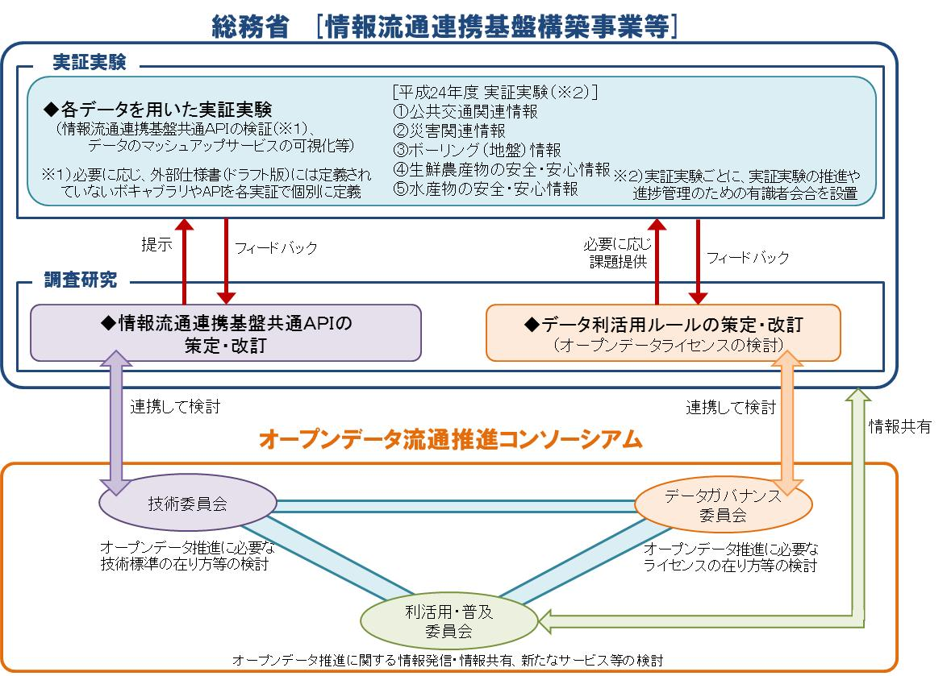
【参考】 オープンデータ実証実験の検討枠組
■ 調査研究で作成した情報流通連携基盤共通ＡＰＩを実際にシステムに実装して、各実証実験を実施。
－必要に応じ、共通仕様には定義されていないボキャブラリやAPIを各実証実験で個別に定義。
■ 各実証実験の結果を踏まえ、情報流通連携基盤共通ＡＰＩの仕様を改訂。
－各実証実験で個別に追加定義したボキャブラリやAPIも踏まえつつ、必要があれば共通仕様に反映。
■ 実証実験の実施にあたっては、産学官による「オープンデータ流通推進コンソーシアム」と連携。

Slide 6

【参考】 情報流通連携基盤共通ＡＰＩの意義
情報流通連携基盤共通APIは、（１）標準データ規格（データモデル、データ表現形式、共通ボキャブラリ）、（２）標準API規格から構成。
【標準データ規格なし】
【標準データ規格あり】
公開主体A
公開主体B
公開主体C
公開主体A
公開主体B
公開主体C
DB
DB
DB
DB
DB
DB
人口統計
データ要求
1985年,1234人
1986年,1385人
…
人口統計
データ要求
標準データ規格
人口統計
データ要求
…
<dc:date>1985-04-01</dc:date>
<rdf:value>12345</rdf:value>
…
標準データ規格
CSV
人口統計
データ要求
人口統計
データ要求
…
<dc:date>1985-04-01</dc:date>
<rdf:value>10425</rdf:value>
…
○○市人口統計
…
昭和60年,10.4千人
昭和61年,12.3千人
…
標準データ規格
人口統計
データ要求
52345
53854
CSV
…
<dc:date>1985-04-01</dc:date>
<rdf:value>52345</rdf:value>
…
昭和60
昭和61
PDF
各組織のデータ形式がばらばらで、加工しづらい
機械可読なデータ形式に統一すること等で二次利用が容易に。
【標準API規格なし】
【標準API規格あり】
公開主体X
公開主体Y
公開主体Z
公開主体X
公開主体Y
公開主体Z
DB
DB
DB
DB
標準APIやDBの実装方法は、標準API規格の範囲外。
DB
DB
独自API
独自API
独自API
標準API
標準API
独自API
Y用の
問い合わせ
標準API
X用の
問い合わせ
Z用の
問い合わせ
既存の独自APIに標準
APIを被せてもよい。
また、サービスが独自に
APIを提供することを妨げない。
・サービスごとにデータの取得方法を調査し、アクセスする必要
・データの取得先もサービスごとに違う
・データ提供元によらず共通の問い合わせ形式でアクセス可能
・データの識別子から、そのデータの取得先を問い合わせられる
→トータルコストが上昇

Slide 7
【参考】 オープンデータ流通推進コンソーシアムにおける検討成果（平成24年度）
技術委員会
○ Call for Commentを求められる技術文書の作成 ※Call for Commentは今後実施予定
①オープンデータ化のためのデータ作成に関する技術ガイド
－機械判読が容易なデータ形式に求められる技術的な要求事項、及びそれを実現するための手順
②表形式データ（数値データ）のオープンデータ化のためのCSV形式データ規格
③情報流通連携基盤共通ＡＰＩの仕様書(平成24年度版)
①及び②については、電子行政オープンデータ実務者会議が取りまとめる「府省のデータ公開に関する基本的考え方（ガイドライン）」に反映済み。
データガバナンス委員会
○ 二次利用を広く認める利用条件とした場合の課題を洗い出すケーススタディを実施。
ケーススタディは、情報通信白書、統計ホームページ、地図を対象に実施。
○ ケーススタディをもとに、自由な二次利用を認めるためのホームページの利用規約の文案、委託契約書のひな形を作成。
○ 第３回電子行政オープンデータ実務者会議（平成25年3月21日）に報告。同会議において、本年度検討することとされている、各府省ホームページの利用条件の見直しの検討に反映。
○ 情報通信白書のオープンデータ化（平成25年4月19日）
利活用・普及委員会
○ 気象データ・アイデアソン/ハッカソンの実施（平成24年11月～12月） －40以上のアイデア、50名の参加
○ オープンデータシンポジウム（平成24年年12月10日） －約260名が参加
○ 優秀な取り組みを勝手表彰（平成25年3月13日） －76事例の中から、13事例を表彰

Slide 8
２．平成24年度各実証実験の詳細

Slide 9


２．平成24年度各実証実験の詳細 （１）公共交通関連情報（概要）
○ 鉄道、バス等、複数の公共交通機関が保有する様々なデータを事業者横断で連携・活用ができるようになれば、リアルタイムでの遅延を考慮した複数路線の乗り継ぎ案内、交通弱者（高齢者、障がい者等）の移動支援情報等の新たなサービスの提供が可能となり、都市部の公共交通分野における課題の解決に資することが期待される。
○ このため、公共交通分野のデータ規格の開発・実証を行うとともに、当該分野のデータの流通・連携により、様々な情報サービス（公共交通運行情報サービス、交通弱者支援情報サービス、次世代交通支援情報サービス）の提供が可能になることを実証。
実施主体：株式会社横須賀テレコムリサーチパーク
連携主体：東日本旅客鉄道株式会社、東京都交通局、東京地下鉄株式会社
（ＪＲ山手線・都営バスの運行情報、東京駅の施設情報等）
【公共交通運行情報サービス】
公共交通利用者の端末にリアルタイムの
運行情報を直接提供
【交通弱者支援情報サービス】
交通弱者である視覚障がい者に
対して音声により移動支援情報を提供
【次世代交通支援情報サービス】
駅内の利用者の位置に応じて
施設案内等の情報サービスを提供
様々な情報サービスの提供を通じた情報流通連携基盤の適用性の検証、オープンデータ化のメリットの可視化
情報流通連携基盤共通API
システム構築・検証
【本実証で扱う
データ（例）】
データ規格の策定
鉄道の運行情報
（走行位置、遅延情報、運休情報、
遅延・運休の原因情報等）
駅ターミナルの施設（券売機、窓口、売店等）
の情報（施設の名称、位置、使用状況等）
バスの運行情報
（走行位置、遅延情報、運休情報、
遅延・運休の原因情報等）

Slide 10
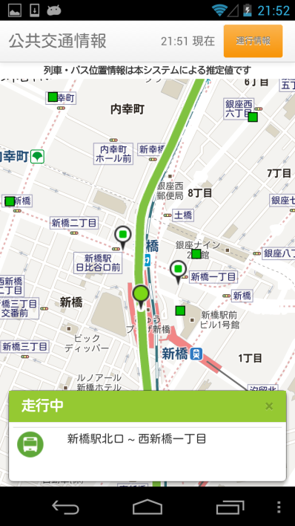
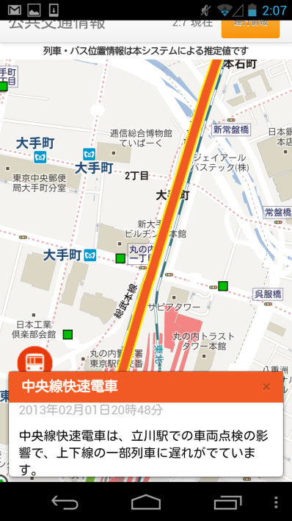
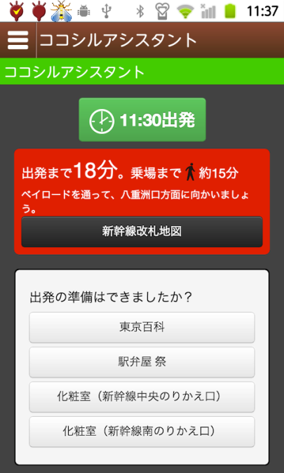
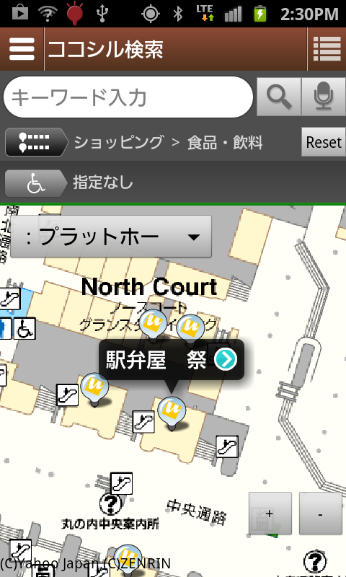
２．平成24年度各実証実験の詳細 （１）公共交通関連情報（アプリケーション①）
■ 公共交通運行情報サービス「ドコシル」
  電車（ＪＲ山手線）と都営バス（２３区内）のリアルタイムな位置情報や時刻表情報を、情報流通連携基盤共通APIを利用して取得し、地図上に表示
  首都圏のＪＲ各路線、東京メトロ全路線、都営地下鉄全路線の遅延情報も表示
  Google Playにて３月中公開
遅延情報を表示
リアルタイムな運行情報から推定した電車やバスの位置情報を地図上に表示
■ 次世代交通支援情報サービス「ココシル東京駅」
  東京駅構内での利用者の現在位置を推定して地図上に表示し、
  情報流通連携基盤共通APIを利用して取得した施設情報（店舗、券売機、改札口、トイレ、ロッカー等）を、利用者の現在位置にあわせて案内
  「ココシルアシスタント」機能では、新幹線出発までの残り時間と現在位置をもとに、便利な周辺施設、駅ナカの店舗、トイレの場所などを案内
  Google Playにて３月中公開
「ドコシル」の画面例
駅構内地図を表示
出発までの残り時間と現在位置からおすすめスポットを紹介（例えば、残り時間が少なければ、改札近くの駅弁屋を案内）
■ 交通弱者支援情報サービス
  視覚障がい者向けに、都営バス（２３区内）の到着予想時間と電車の遅延情報を情報流通連携基盤共通APIを利用して取得し、音声により通知
「ココシル東京駅」の画面例

Slide 11
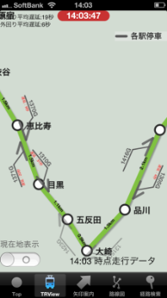
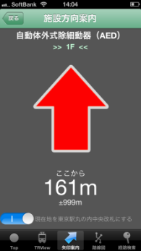
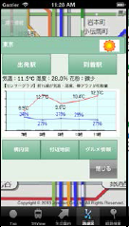
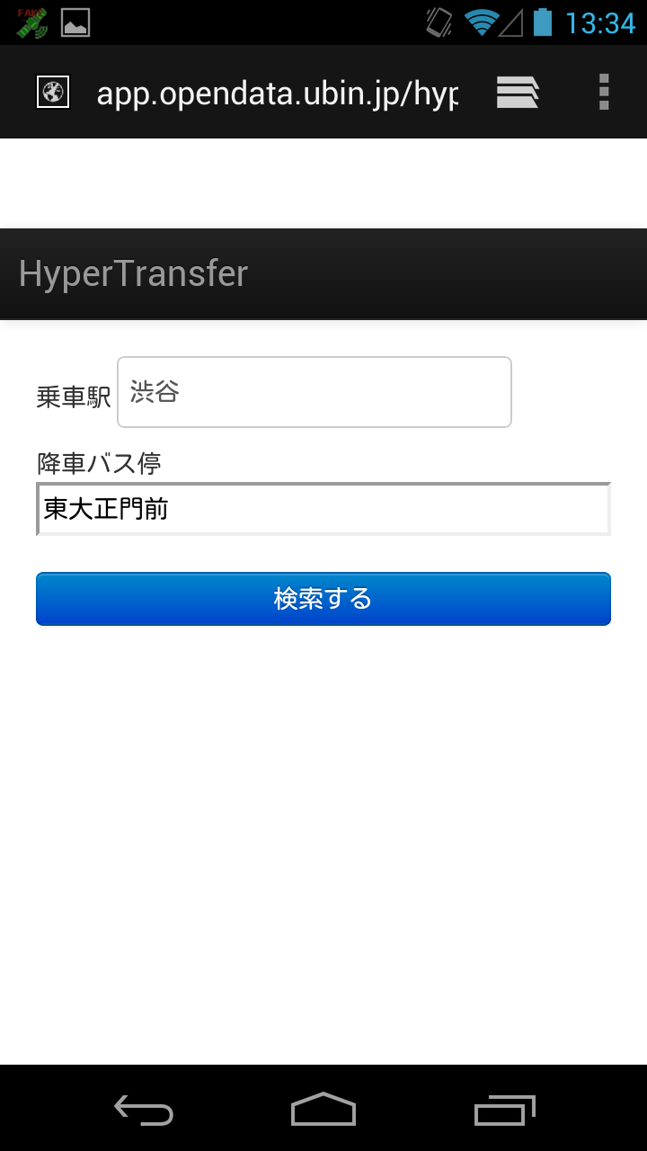
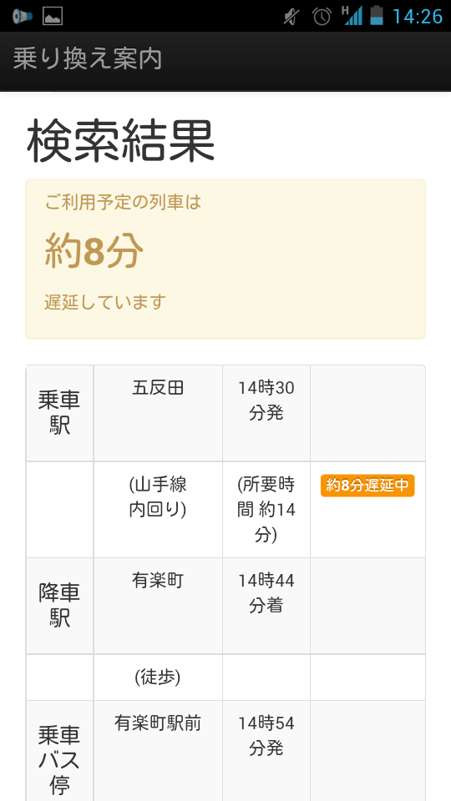
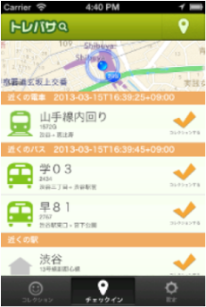
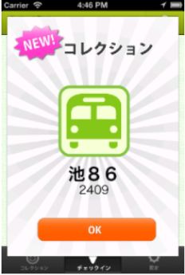
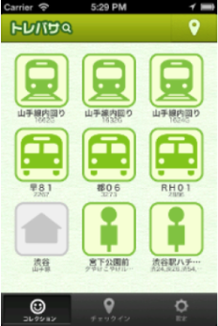
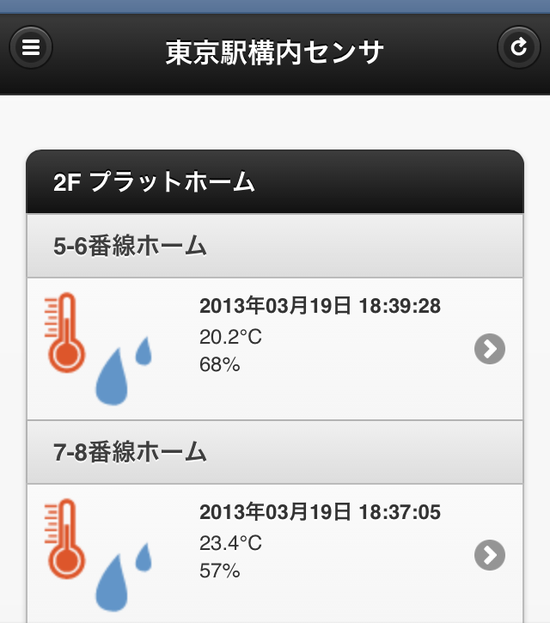
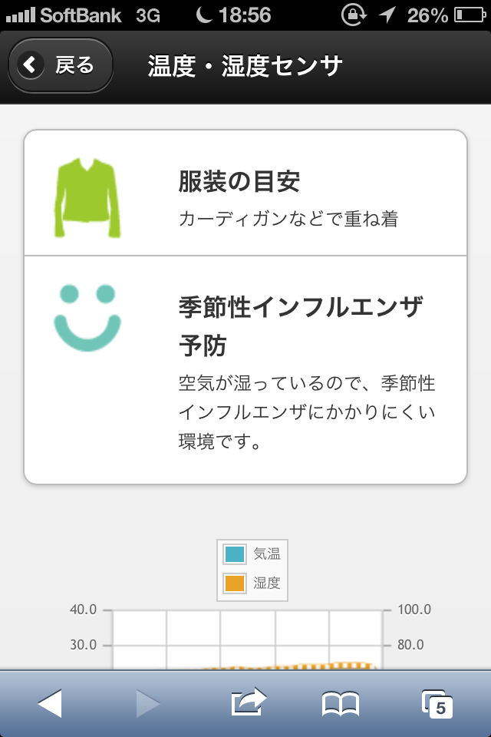
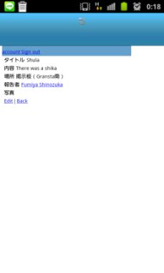
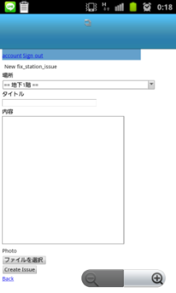
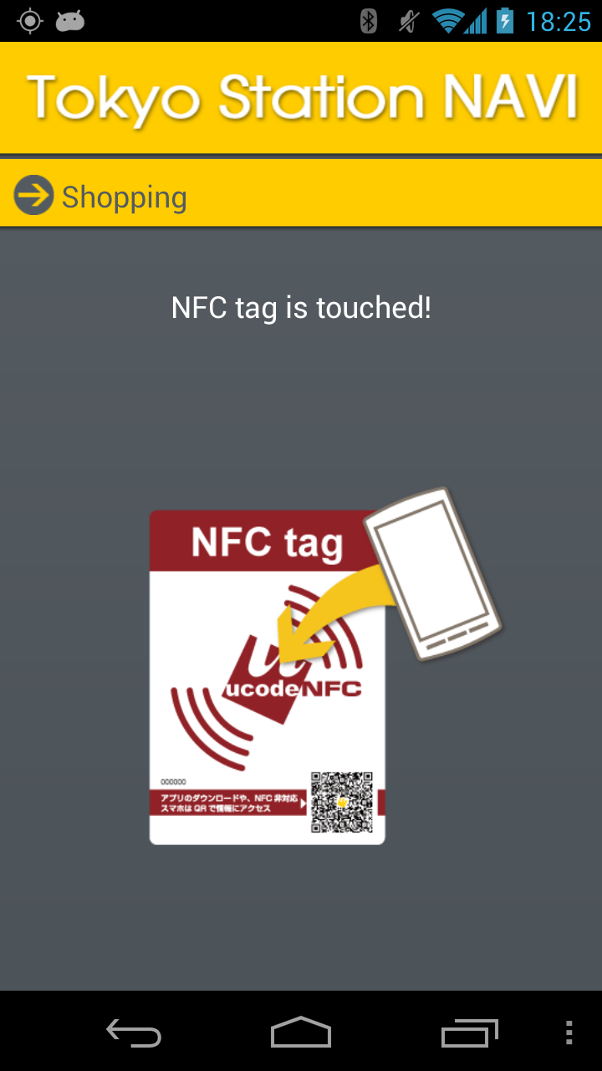
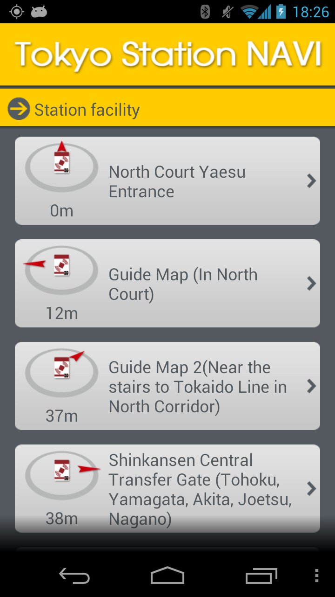
２．平成24年度各実証実験の詳細 （１）公共交通関連情報（アプリケーション②）
○ 前頁の３つのアプリケーション（委託先事業者が構築）ほか、委託先事業者がアプリケーション構築のための公募を実施（公募期間：1/29～2/15）。
○ その結果、16のアプリケーションが、発注からわずか約３週間後には稼働。
【公募により構築されたアプリケーション例】
OpenData+RailMaping
山手線の運行情報を可視化
東京駅構内の指定した施設まで
案内する電子コンパス
路線図から駅の状況を表示
トレバサ！
利用者の現在位置に近い列車・バス・駅・バス停をコレクションするゲーム感覚のアプリ
HyperTransfer
遅延情報を考慮した乗り換え案内
SuggestingSensor
東京駅構内環境を提案型で提示するアプリ
駅フィックスアプリ
駅構内の改善要求を出せるアプリ
TokyoStationNavi
東京駅構内に設置されたNFCタグを
タッチすると、周辺の施設を案内するアプリ
【成果と課題】
○ 共通ＡＰＩの仕様書をもとに、公共交通分野におけるAPIやデータ規格（ボキャブラリ等）を構築・実装し、その有効性を検証することができた。
○ 公共交通関連データを活用したアプリケーションの構築について公募を行ったところ、個人を含む様々な主体から提案があり、発注から約３週間という短期間で実際に16のアプリケーションが構築され、オープンデータ化の意義が実証された。
○ 今回の実証実験にはＪＲ東日本、東京都交通局等が参加したが、今後は、利用者の利便性を更に高める観点から、私鉄を含む多種多様な公共交通事業者のオープンデータ化を促していくことが必要。

Slide 12
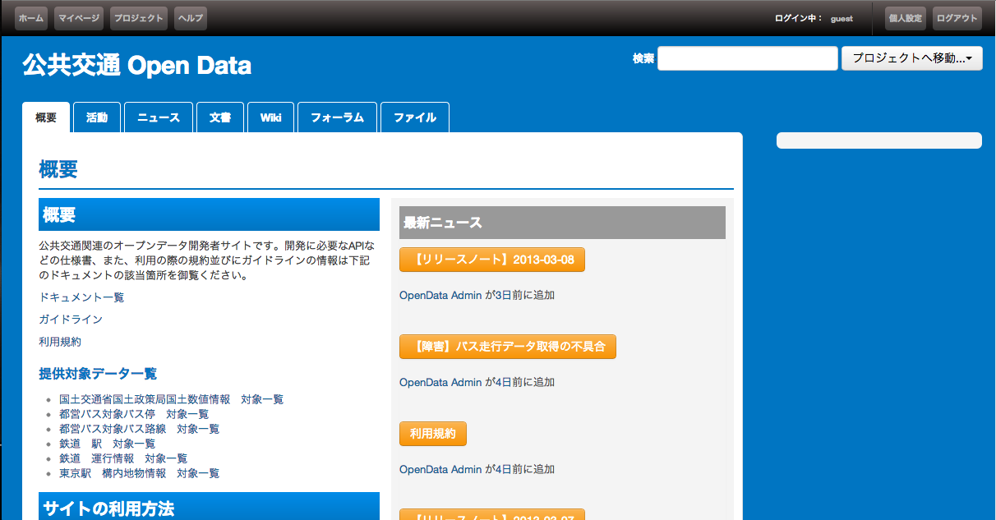
【参考】 公共交通実証において用意した開発者向けサイト
アプリケーション開発者による開発の助けとなるよう、以下を提供するDevelopers’ サイト（開発者向けサイト）を整備
・API ドキュメントの提供
・APIをすぐに利用できるようにするためのユースケース（サンプルコードの提供）
・フォーラム機能
・機能追加や改善要望の受付等（メールでの受付も実施）
・利用規約、プライバシポリシー、ガイドライン

Slide 13
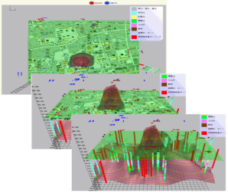
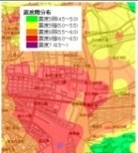

２．平成24年度各実証実験の詳細 （２）地盤情報（概要）
○ 国や自治体等が所有する大量のボーリングデータ（地盤情報）については、電子的な収集・管理が行われ、他の分野のデータ等と容易に組み合わせることができるようになれば、防災･減災に資するより精緻なハザードマップの提供等、新たなサービスや情報の価値を創出することが期待できる。
○ このため、国、自治体等が保有する地盤情報を用いて、地盤情報分野のデータ規格の構築及び地盤情報の流通・連携に係る実証を実施。
実施主体：日本工営株式会社
連携主体：国（国土交通省）、
地方自治体（高知県、高知市、
香南市、南国市、土佐市、
須崎市、中土佐町、黒潮町） 他
地盤情報利活用サービス
その他活用するデータ
○土砂災害警戒区域(県)
○微地形^{※1}(国土地理院)･
地質図(産総研)
○5m･10mDEM 段彩図^{※2}
(国土地理院)
○解放基盤波形^{※3}(県)
○ランドマークデータ(県･市･町)
(ハザードマップや避難所等)
※1 地形図で判別しにくい非常に小規模な
地形のこと。
※2 メッシュごとの標高（高さ）を色分け
して表現したもの。
※3 地震基盤（地震動予測の際に考慮する
基盤）における地震波形のこと。
教育・観光
一般世帯
・災害予測
アプリケーション
・ボーリングデータ
公開システム
・ハザードマップ
公開システム 等
以下のデータのメタデータを標準データ規格で取り扱う
(1)オリジナルデータ
・ボーリングデータ
・土質試験結果一覧表データ (2)本実証での加工データ
・地域地盤常数データ※
・鉛直1次元地盤柱状体モデル
・地震シミュレーション結果
・地盤リスク抽出結果データ
※ 地層ごとの地質構成や物理的な特性、地震波
に対する特性などのデータ。
国・自治体
情報流通連携基盤共通ＡＰＩ
・地盤情報分野の標準
データ規格の策定
・情報流通連携基盤共通ＡＰＩの構築
共通識別子（コード等）
データベース
アプリケーション
検索のためのメタデータを登録
地盤情報
〇国の地盤情報 ・KuniJiban(国交省)
〇県・市・町の地盤情報 ・紙やイメージデータ→共通フォーマットの電子化

Slide 14
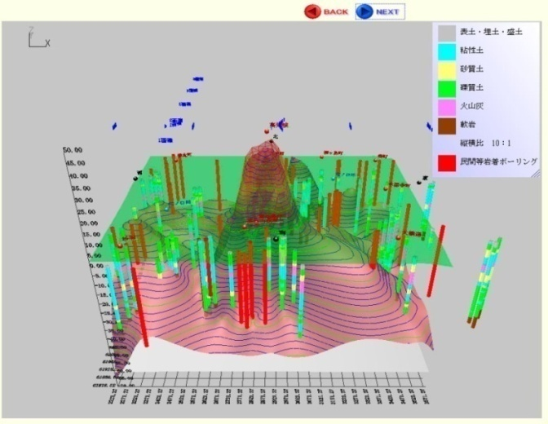
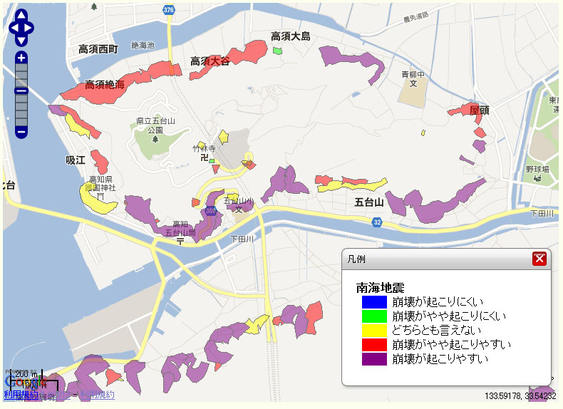
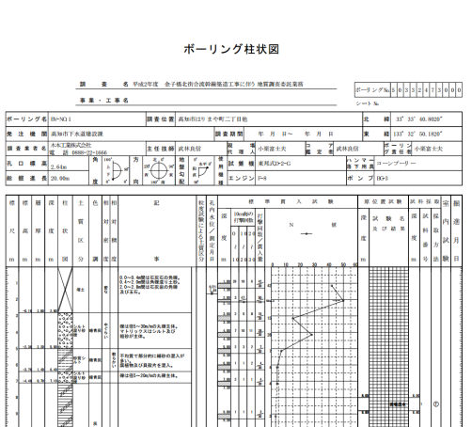
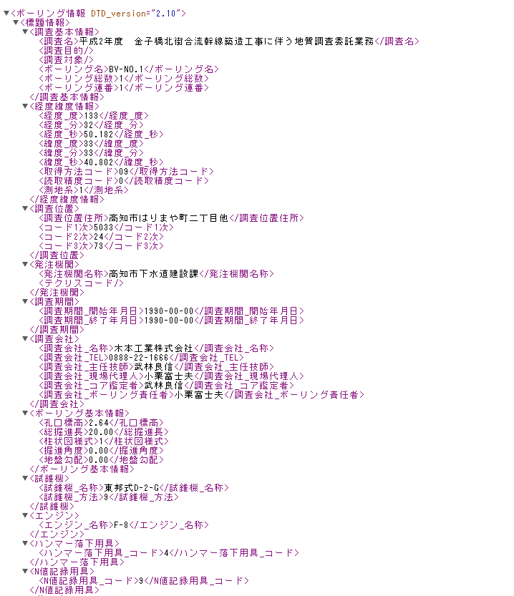
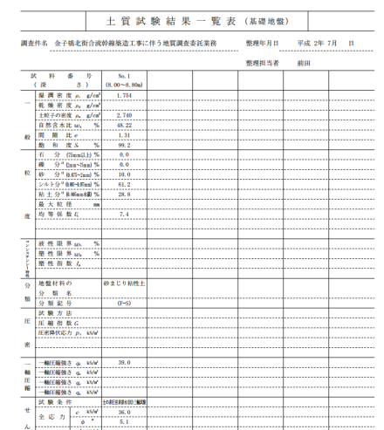
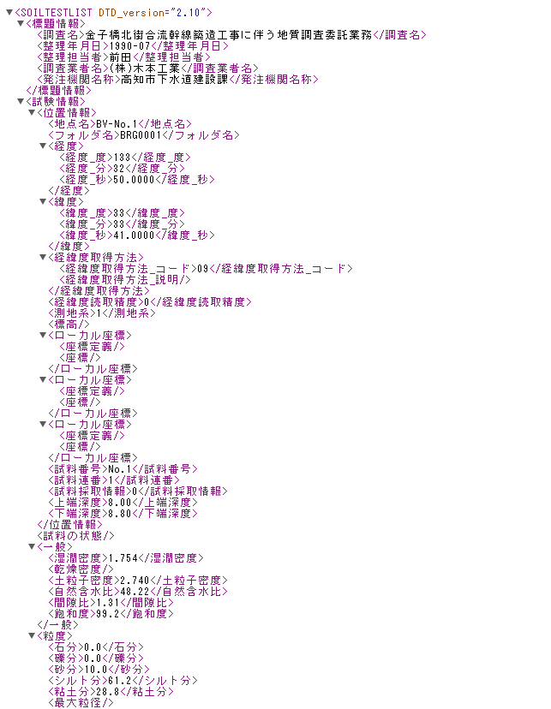
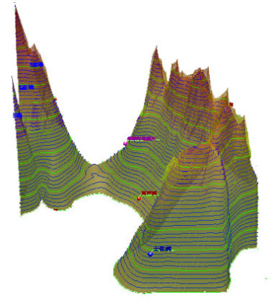
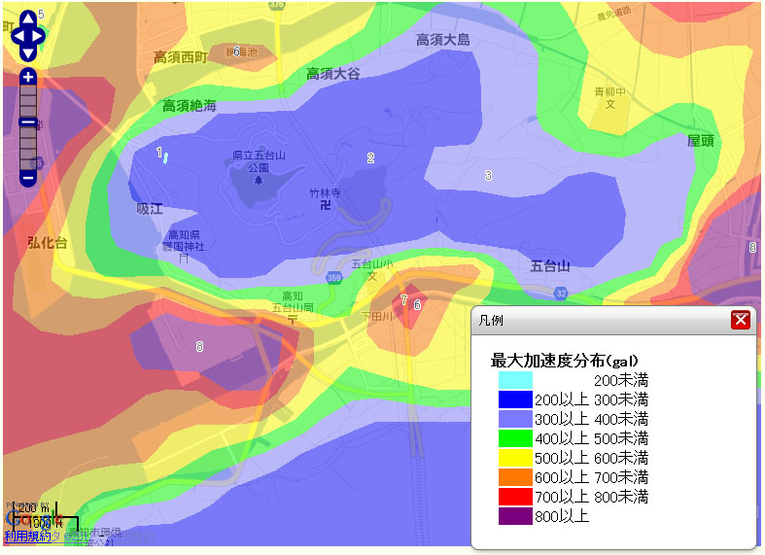
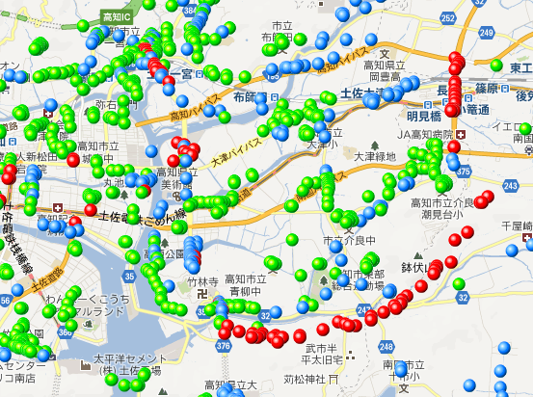
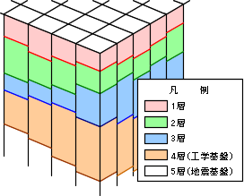
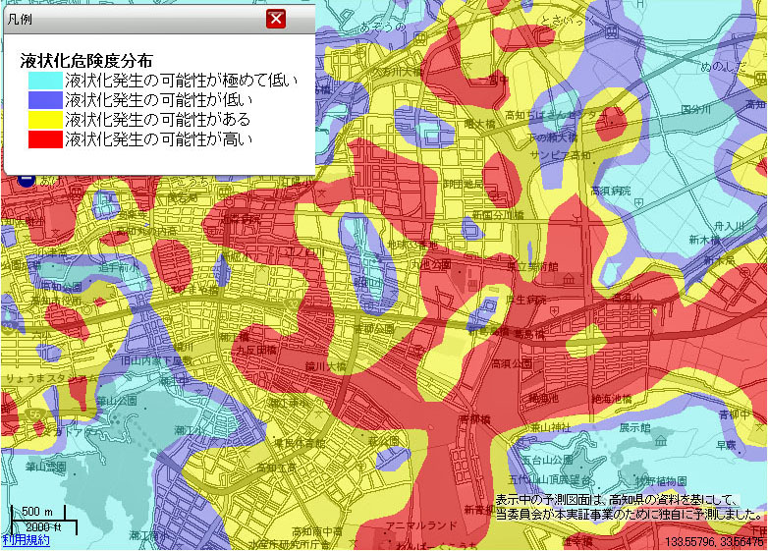
２．平成24年度各実証実験の詳細 （２）地盤情報（アプリケーション）
A
国、県、市町村のボーリングデータ
3次元表層地盤モデル
斜面崩壊危険度
ボーリングデータ
PDF
XML
土質試験結果一覧表データ
C
B
PDF
XML
125mメッシュ標高モデル
地表最大加速度
共通APIを通じた活用
ボーリング所在図サービス
B
C
鉛直1次元地盤柱状体モデル
液状化危険度予測
国、県、市町村のボーリング
データを一覧で表示
A：ボーリングデータ等を収集。
B：ツールを使用しモデルを構築。
C：それぞれのモデルからアプリケーショ
ンを通して災害予測を行う。
B
C
【成果と課題】
○ 共通ＡＰＩの仕様書をもとに、地盤情報分野におけるAPIやデータ規格（ボキャブラリ等）を構築・実装し、その有効性を検証することができた。
○ 高知県、県内７市町及び地元の産学が協力して、本実証の成果を継続して運用していく方針。
○ 今後は防災・減災に資するため、全国の自治体等の地盤情報保有者に対して地盤情報の公開を促していくことが必要。

Slide 15
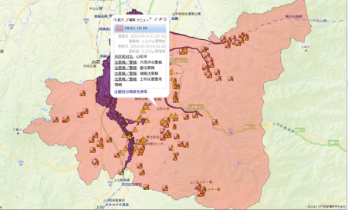
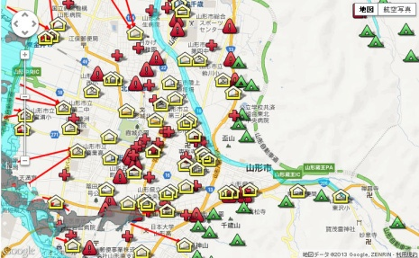
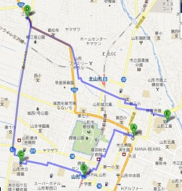

２．平成24年度各実証実験の詳細 （３）災害関連情報（概要）
○ 国や自治体等が保有する防災・災害関連情報が、利活用しやすい形式で管理・公開されれば、各分野のデータ同士の組み合わせが可能となり、防災・減災に関する新たなサービスや情報の価値が創出される。これにより、迅速・適切な行政判断・避難行動等が可能となるなど防災・減災に資することが期待される。
○ このため、内閣府、気象庁、自治体が保有する防災・災害情報（被害情報、気象、地震、ハザードマップ等）を用いて防災・災害関連情報分野のデータ規格の構築及びデータの流通・連携に係る実証を実施。
実施主体：エヌ・ティ・ティ・コミュニケーションズ株式会社
連携主体：内閣府（防災担当）、気象庁、山形市
＜アプリケーション例＞
浸水危険エリア
4月5日現在、
負傷者○人
通過時刻
○時△分
3
避難勧告エリア
4
除雪計画経路
気象、被害、ハザードエリアの表示
地震、被害、ハザードエリアの表示
除雪車出動時の除雪状況
情報流通連携基盤共通API
ライフライン
断水情報（断水した世帯数）
電力供給情報（停電した戸数）
ガス供給情報（ガス供給が停止した棟数）
電話回線状況
固定電話回線（影響の有無）
携帯電話回線（影響の有無）
被害情報
人的被害（死者、行方不明者、負傷者の人数）
住家被害（全壊、半壊、一部破損等の棟数）
非住家被害（被害のあった棟数）
地震・気象・警報
震源・震度に関する情報
気象警報・注意報
指定河川洪水予報
土砂災害警戒情報
府県天気予報
アメダス
流域雨量指数
洪水ハザードマップ
浸水エリア
地すべり危険個所
急傾斜地崩壊危険個所
過去の浸水エリア
要避難場所
避難方向
避難勧告
世帯数
対象人数
施設
避難所
病院・公共施設
除雪関連
除雪計画エリア
除雪車位置情報
※上記情報は県単位で集計した数
※上記情報は県単位
※上記情報は市町村単位で集計した数
※既存のデータ形式が存在
内閣府
（総合防災情報システムのうち二次利用可能な情報）
気象庁
自治体

Slide 16
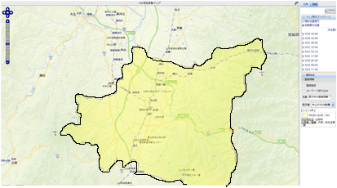
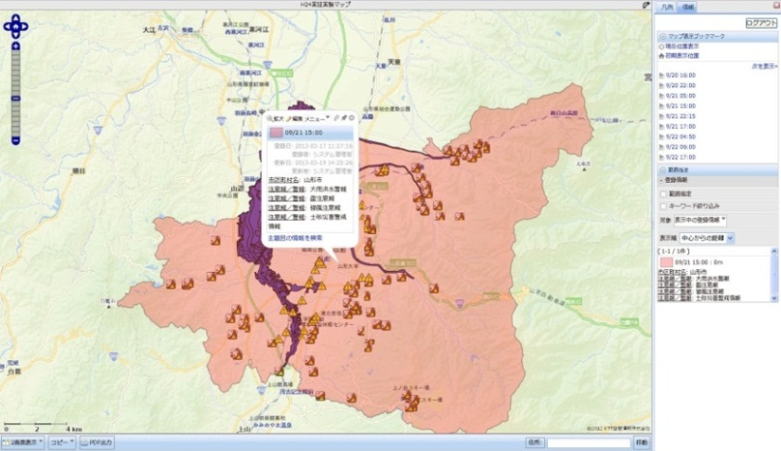
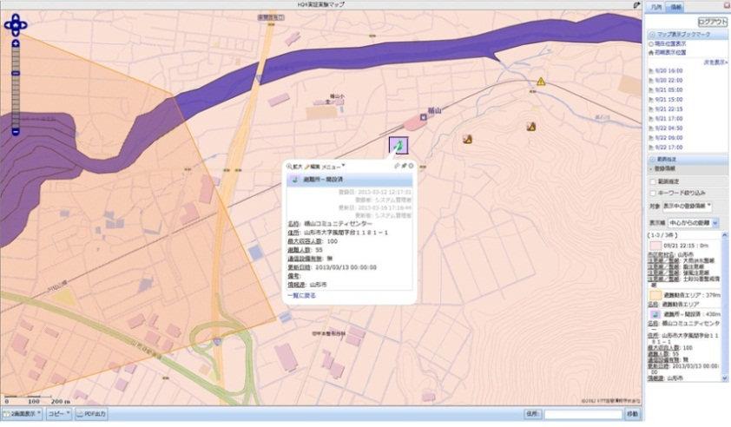
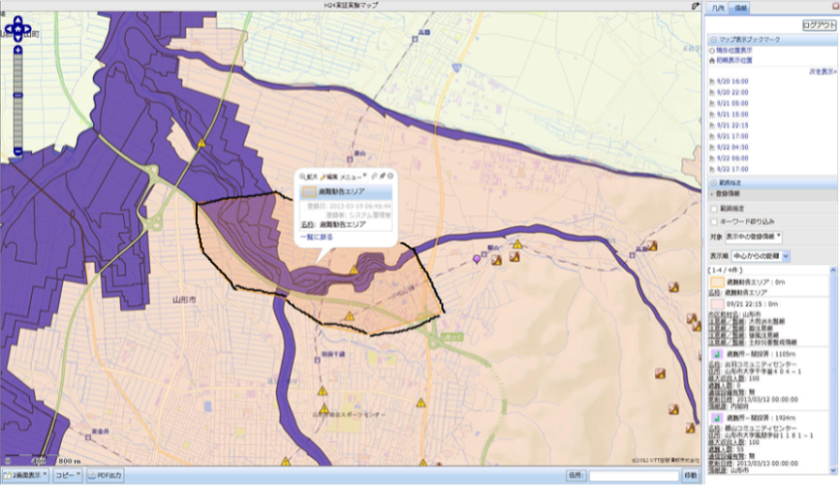
２．平成24年度各実証実験の詳細 （３）災害関連情報（アプリケーション）
地図上に複数の機関の静的情報とリアルタイム情報をマッシュアップ⇒地域住民の避難行動に役立つ情報を提供
①注意報から警報へ
注意報のエリアを表示（大雨注意報、洪水注意報）
※実証フィールドの山形市のみ
大雨警報及び洪水警報と同時に浸水危険エリアを表示
土砂災害警戒情報と同時に地すべり危険箇所を表示
③避難所の開設
②避難勧告の発令
避難所情報
※名称や避難者数等を表示
避難勧告対象エリア
【成果と課題】
○ 共通ＡＰＩの仕様書をもとに、防災・災害分野におけるAPIやデータ規格（ボキャブラリ等）を構築・実装し、その有効性を検証することができた。
○ 今後は、既存の複数のＧＩＳシステムと共通ＡＰＩとの連携、複数自治体をフィールドとした実証の実施によるボキャブラリの精緻化等が課題。

Slide 17











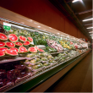
２．平成24年度各実証実験の詳細 （４）生鮮農産物情報（概要）
○ 生鮮農産物については、東日本大震災以降、安全・安心に係る社会的重要性が急速に高まっている。安全・安心等に係る情報も含めたトレーサビリティシステムの実現にあたっては、生産から流通段階において、情報コードやフォーマットの不備や不統一、複数農場管理システム間の連携が困難であること等の課題がある。これらを解決するために、情報流通連携基盤共通APIを、生鮮農産物情報の二次利用の仕組みとして活用する。
○ このため、GAP認証農場（※）と連携し、当該農場で生産された生鮮農産物（野菜、果物等）を対象として、生産者、流通・小売業者、消費者、それぞれの過程で生じるデータの流通・連携に必要なデータ規格の構築及び生鮮農産物のトレーサビリティ等を実現する仕組みの実証を実施。
※ 食の安全や環境保全の取り組みとして、都道府県や日本ＧＡＰ協会（Japan Good Agricultural Practice）などから認証が与えられた農場
農場
流通業者・小売業者
消費者
実施主体：株式会社野村総合研究所
連携主体：・日本GAP協会
・以下の地域の６農場
弘前市・鶴田町（青森県）、
いわき市（福島県）、小美玉市（茨城県）、
旭市・香取市（千葉県）
・流通業者（野村ファーム 等）
トレーサビリティシステム
消費者等からの評価情報
放射能情報から農作物への影響予測
栽培情報、評価情報
栽培情報
栽培情報
品質情報
情報流通連携基盤共通ＡＰＩ
流通情報
評価情報
評価情報
【本実証で扱うデータ（例）】
(1) 栽培情報
生産地、品目、投与農薬、肥料、
圃場の放射線量 等
(2) 品質情報
等級、糖度 等
(3) 流通情報
位置情報、拠点名称、
入荷時刻、出荷時刻 等
(4) 評価情報
味の評価、外見の評価、
感想 等
GAP認証農場（野菜）
流通業者（卸・小売）
消費者
利用
農場管理システム
・生産地・生産者情報
・農薬・肥料履歴情報
・放射能情報 等
野菜＋識別子付帯
（包材に印刷・梱包）
流通業者（卸・小売）
消費者
識別子発行
果物＋識別子付帯
（包材に印刷・梱包）
農場管理システム
・生産地・生産者情報
・農薬・肥料履歴情報
・放射能情報 等
利用
GAP認証農場（果物）
流通業者（卸・小売）
消費者

Slide 18
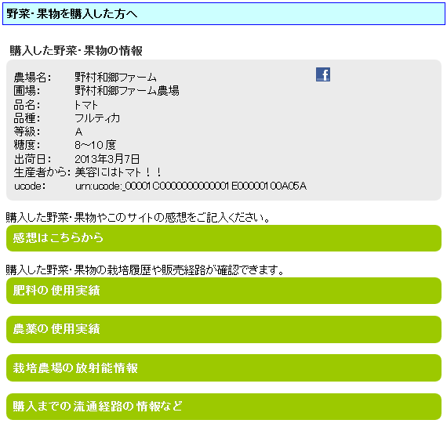
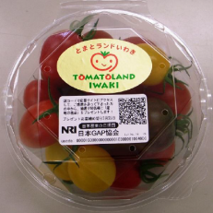
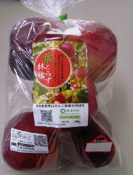
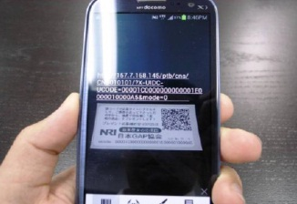
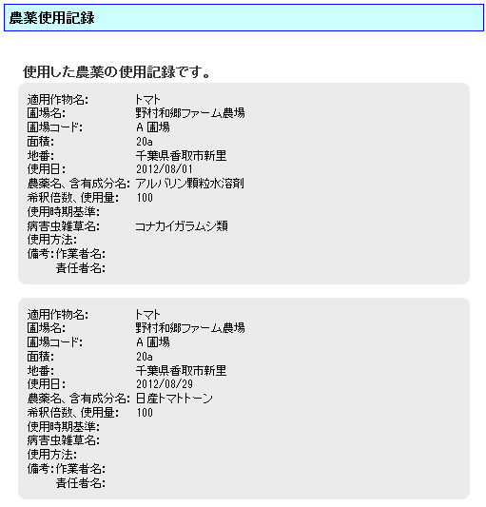
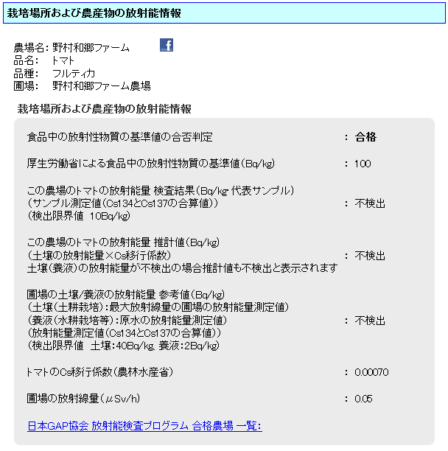
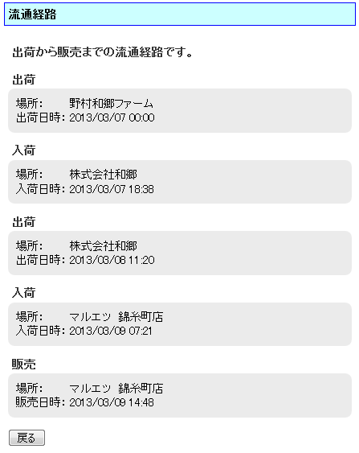
２．平成24年度各実証実験の詳細 （４）生鮮農産物情報（アプリケーション）
安全・安心等に係る情報を含めたトレーサビリティシステム
［ 消費者の画面］
貼付ラベルのQRコードを
携帯端末で読み取ることで
情報を表示
【成果と課題】
○ 共通ＡＰＩの仕様書をもとに、農産物分野におけるAPIやデータ規格（ボキャブラリ等）を構築・実装し、安全安心に係る情報も含めたトレーサビリティシステムへの活用についての有効性を検証することができた。
○ 農業関係団体が、本実証成果を導入することについて検討中。また、農林水産省と農業ＩＣＴに係る連携施策を検討中。

Slide 19


２．平成24年度各実証実験の詳細 （５）水産物情報（概要）
○ 東日本大震災以降、食品の安全・安心の担保への要請が高まっている。このような状況を踏まえ、被災地における主要な産業のひとつである水産業において、安全・安心情報を含めたトレーサビリティ・システムの実現が重要である。
○ このため、情報流通連携基盤共通ＡＰＩを活用し、水産物を対象に、生産・加工業者、物流業者、飲食店・小売店、消費者のそれぞれの過程で生じるデータの流通・連携に必要なデータ規格の構築及び水産物トレーサビリティ等を実現する仕組みの開発・実証を行う。
（生産・加工業者）
（物流業者）
（飲食店・小売店、消費者）
実施主体：日本アイ・ビー・エム株式会社
連携主体：久慈漁協、三陸やまだ漁協、
水産加工業者（嵯峨商店、北三陸天然市場）、物流業者（ヤマト運輸）、
小売店（パスポート） 他
水産物トレーサビリティ・
システム
評価情報、消費者等とのコミュニケーション
評価情報
水産物属性情報、安全情報、物流情報、評価情報、
付加価値情報、生産・加工業者等とのコミュニケーション
【本実証で扱うデータ（例）】
●水産物属性情報
天然物・養殖物・水産加工物に関する属性情報。
【例】 品名、態様、採捕方法、水揚げ港、
水揚げ年月日、加工方法、製造年月日等
●安全情報
検査項目（放射能、細菌数 等）、検査日、
検査結果 等
●物流情報
荷物に関する情報。
【例】 出荷先、出荷日時、出荷元、ＥＰＣコード、配送追跡コード、温度履歴情報 等
●評価情報
味や鮮度の評価、感想 等
●その他、付加価値情報
レシピ情報、目利き情報 等
＜生産・加工
情報管理＞
＜物流情報管理＞
（EPC※）
＜評価・付加価値
情報管理＞
情報流通連携基盤共通ＡＰＩ
水産物属性情報
安全情報
物流情報
評価情報
付加価値情報
飲食店・
小売店
生産・加工業者
物流業者
オープンデータ
ID
ID
天然物
養殖物
水産加工物
消費者
※EPCとは、Electronic Product Code 。国際標準化団体のEPC globalが規定した個品管理を目的とした識別コード体系。共通APIのデータ規格として用いるucodeとの連携も、実証課題のひとつ。

Slide 20
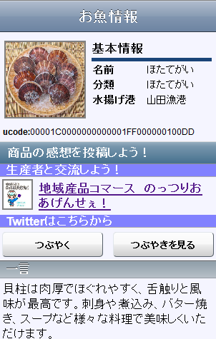













２．平成24年度各実証実験の詳細 （５）水産物情報（アプリケーション）
評価情報 等
ＦａｃｅｂｏｏｋやＴｗｉｔｔｅｒとの連携による評価情報の入力・表示・コミュニケーションが可能に。
（写真はＴｗｉｔｔｅｒの「つぶやく」ボタンを押したときの表示。）
タグのＱＲコード等を
端末で読み取ることで
情報を表示。
下にスクロールすると右のイメージに移る
詳細情報
安全情報
物流情報
目利き情報
レシピ情報
商品に基づいた
詳細情報を表示。
商品に基づいた
安全情報を表示。
荷物に基づいた物流情報を表示。
流通過程における温度情報も参照可能。
魚種に基づいた
目利き情報を表示。
魚種に基づいた
レシピ情報を表示。
【成果と課題】
○ 共通ＡＰＩの仕様書をもとに、水産物分野におけるAPIやデータ規格（ボキャブラリ等）を構築・実装し、安全安心に係る情報も含めたトレーサビリティシステムへの活用について、有効性を検証することができた。
○ 共通ＡＰＩのデータ規格の識別コードとして用いられているucode（ITUで国際標準化）と、物流コード（EPC）（EPCglobalで国際標準化）の連携の実効性について検証することができた。
○ 本成果を踏まえた事業化の可能性について、引き続き検討予定。

Slide 21






【参考】 災害時の通行実績情報の活用に係る調査研究（概要）
東日本大震災において、通行可能な道路の情報が不足する中、複数の民間事業者の連携のもとに、通行実績情報が集約・配信された。この通行実績情報は、多くの関係者に利用され、情報の横の連携の重要性が改めて認識された。
しかしながら、東日本大震災後における通行実績情報の集約・配信は手動で行われ、情報の更新頻度は１日１回であり、車種も乗用車に限定されるという課題が残った。
これらを改善し、災害時の通行実績情報の有効活用につなげるため、以下の項目の検証に資する配信実験を行った。
①各社からの通行実績情報の集約と複数の地図への配信の自動化
②更新頻度の向上
③車種の拡大（乗用車のみ→乗用車、タクシー、トラック）
配信実験の結果、以下の成果が得られた。
・通行実績の高度化を技術的に実現
・大規模地震後の速やかな配信開始に向けた運用手順（原案）の策定
実施期間 ：2月12日～26日
対象データ：青森市、石巻市・仙台市、
東京都心部における通行実績情報
※総務省の調査研究 実施主体：エヌ・ティ・ティ・コミュニケーションズ株式会社
連携主体：特定非営利活動法人ITSJapan、みずほ情報総研株式会社
本田技研工業(株)
＜東日本大震災時＞
（配信イメージ図）
パイオニア(株)
各社の情報を手動で
集約・配信
トヨタ自動車(株)
＜今回の配信実験＞
乗用車
日産自動車(株)
各社の情報を自動的に
集約・配信
日立製作所
＜東日本大震災時＞
更新頻度は1日1回
タクシー
タクシープローブ
実用化研究会
＜東日本大震災時＞
乗用車のみ
＜今回の配信実験＞
更新頻度を向上
(例えば1時間に1回など)
＜東日本大震災時＞
いすゞ自動車(株)
＜今回の配信実験＞
Googleマップのみ
ボルボテクノロジー・ジャパン(株)
タクシーとトラックへの
拡大
＜今回の配信実験＞
トラック
複数地図への対応

Slide 22




【参考】 災害時の通行実績情報の活用に係る調査研究（配信実験の模様）
平成25年2月24日（日） 東京マラソン開催時の通行実績情報
※青線が通行実績のあった道路
9時～10時 新宿
10時～11時 第一京浜
10時～11時 日比谷通り
11時～12時 江戸通り

Slide 23
３．情報通信白書のオープンデータ化

Slide 24


３．情報通信白書のオープンデータ化 （１）概要
○ 「オープンデータ流通推進コンソーシアム」の「データガバナンス委員会」におけるケーススタディ結果を踏まえ、総務省は、行政が保有する情報のオープンデータ化のテストケースとして、情報通信白書のオープンデータ化を4月19日より実施。なお、政府系白書では初めて、あらゆる二次利用を原則可能とするもの。
【今回の対応】
平成２２～２４年版の情報通信白書には、原則として、自由な二次利用を認める旨を明記するとともに、クリエイティブ・コモンズ・ライセンスの表示ライセンス（ＣＣ－ＢＹ）で利用可能な点についても記載。併せて、統計データは著作権を有しないことも明記。
情報通信統計データベースについては、ウェブサイトをリニューアルし、より見やすいものとするとともに、数値データは著作権を有しないことも明記。
【今後の取組】
平成２５年版情報通信白書の公表（本年７月目途）までに順次、以下の取組を実施。
平成２０及び２１年版情報通信白書についても、オープンデータ化を実施。
白書に掲載されている図表のデータについて、従来のExcel形式だけでなく、より機械判読に適したCSV形式で提供。
平成２５年版情報通信白書については、自由な二次利用が最大限可能となるよう、編集段階から権利処理等の手続きを実施。
原則として、自由な二次利用を認める旨を明記するとともに、クリエイティブ・コモンズ・ライセンスの表示ライセンス（ＣＣ－ＢＹ）で利用可能な点についても記載
数値データは自由に利用可能である旨明記

Slide 25
３．情報通信白書のオープンデータ化 （２）採用した利用規約
○ 冒頭部分に、原則として自由に二次利用が行えることを平易に表現した上で、詳しい解説を設ける構成とした。
○ また、著作物性のある部分については、海外との互換性や機械判読可能性を担保するため、クリエイティブ・コモンズ・ライセンスを採用し、その「表示ライセンス（CC-BY）」により利用可能な点にも言及した。
○平成22～24年版情報通信白書は、原則として、自由にご利用いただけます。
・平成22～24年版情報通信白書（HTML版（含むExcelデータ）及びPDF版）は、以下の図表リストに掲載されている図表及び第三者の出典が表示されている文章等を除き、どなたでも自由に、複製・改変・頒布・公衆送信等のあらゆる利用ができます。商用利用も可能です。
・利用する際には、出典の表示をお願いします。 （出典表示の記載例） （略）
○ 詳しい利用方法については、以下を御覧ください
【図表リストに掲載されている図表及び第三者の出典が表示されている文章について】
・図表リストに掲載されている図表または第三者の出典が表示されている文章は、第三者が著作権その他の権利（例：写真につき肖像権・パブリシティ権など）を有している可能性があります。利用にあたっては第三者の権利を侵害することのないよう注意してください。
・第三者が著作権を有している情報であっても、著作権法上、引用など、著作権者の許諾無く利用できる場合があります。
（著作権者の許諾が不要とされている利用方法） （略）
【図表リストに掲載されていない図表及び第三者の出典が表示されていない文章について】
・数値データ、簡単な表・グラフ等には著作権はありませんので、自由にご利用いただけるものですが、出典表示をお願いしています。
・著作物性のある文章や図などの著作権は、国が保有し、総務省が管理していますが、自由な利用を認める「クリエイティブ・コモンズ・ライセンス 表示 2.1 日本」により利用を許諾しています。ご利用にあたっては、下記のライセンス表記の転載をお願いいたします。
○ 免責事項
・掲載されている情報の正確さについては万全を期しておりますが、万が一、誤りなどありましたら下記までご連絡ください。
・なお、平成22～24年版情報通信白書に掲載している情報を用いたことで、利用者に損失等が発生した場合でも、総務省は責任を負いかねます。
○ 情報通信白書に関するお問合せ先
総務省 情報通信国際戦略局 情報通信政策課 情報通信経済室
TEL：03-5253-5720 FAX:03-5253-6041
E-MAIL：hakusho@soumu.go.jp
平成24年版情報通信白書 by 総務省 is licensed
under a Creative Commons 表示 2.1 日本 License.
http://creativecommons.org/licenses/by/2.1/jp/

Slide 26

３．情報通信白書のオープンデータ化 （３）国立国会図書館による二次利用事例
○ 国立国会図書館が実施する「ＮＤＬラボ（脚注表示機能を有した電子読書支援システムの構築実験）」（H25年5月7日～）の１つのコンテンツとして、5月13日、オープンデータ化されたH24情報通信白書の一部が追加された。
○ 本文中に出現するキーワードについての情報を、左右のサイドノートに表示する「自動脚注表示機能」があり、Wikipedia等の情報を表示。

Slide 27
４．統計におけるオープンデータの高度化

Slide 28



４．統計におけるオープンデータの高度化（平成25年5月28日報道発表）
政府統計の中核的機関である総務省統計局は、（独）統計センターと協力し、大量・多様な統計データの提供方法を次世代化し、データの高度利用を可能とする以下の取組を実施。
これにより、オープンデータ推進のトップランナーとして政府の取組を先導。
また、官民における統計データ利活用の高度化を促進し、新たな付加価値を創造するサービスや革新的な事業の創出などを支援。
１． ＡＰＩ機能による統計データの高度利用環境の構築
  ○ 政府統計のポータルサイト 『e-Stat』 に、新たにＡＰＩ機能を付加するとともに、蓄積された統計データを機械判読可能な形式に変更することで、次のようなことが可能に。
  ① 利用者の情報システムにe-Statのデータを自動的に反映
  ② ユーザー保有やインターネット上のデータ等と連動させた高度な統計データ分析
  ○ 平成25年6月10日からユーザー登録制で試行提供（http://statdb.nstac.go.jp/）を開始（統計局所管の統計データによる試行提供によって機能やシステム負荷の検証を実施。）
２． 統計ＧＩＳ機能の強化
○ e-Statの統計ＧＩＳ機能を強化し、ユーザー保有データの取り込み分析や任意に指定したエリアにおけるデータが利用可能になるような機能を開発中。
○ 本年秋を目途にユーザー登録制で試行提供を開始予定。
（統計局所管の統計データによる試行提供によって機能やシステム負荷の検証を実施）
３． オンデマンドによる統計作成機能・方策の研究
○ 公的機関や学術研究などの利用において、利用者が調査項目を選択するだけで統計結果を自動的に出力する、新しい形の統計提供サービスを研究中。
○ これにより、既存の結果表にない任意の多重クロス集計が出力可能になり、学術研究を始めとする多様なニーズに対応。

